Slide 1
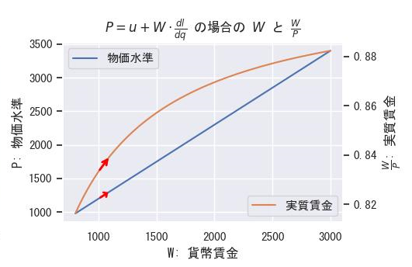

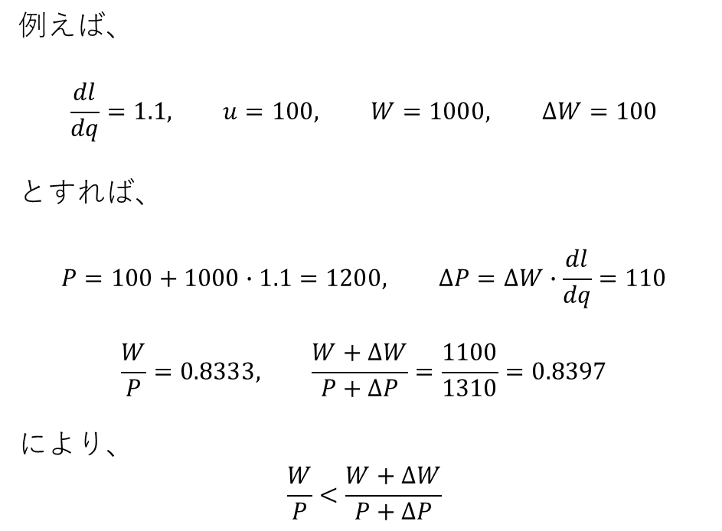
$P=u+W∙\frac{dl}{dq}$ のときの $\frac{W}{P}$ と $\frac{W+∆W}{P+∆P}$ の大小関係について
$\frac{dl}{dq}>1 ⇒ \frac{W}{P}>\frac{W+∆W}{P+∆P}$ が成り立たない例：
例えば、
$$\frac{dl}{dq}=1.1, u=100, W=1000, ∆W=100$$
とすれば、
$$P=100+1000∙1.1=1200, ∆P=∆W∙\frac{dl}{dq}=110$$
$$\frac{W}{P}=0.8333, \frac{W+∆W}{P+∆P}=\frac{1100}{1310}=0.8397$$
により、
$$\frac{W}{P}<\frac{W+∆W}{P+∆P}$$

